Slide 1
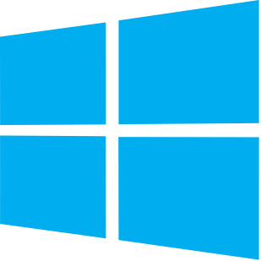
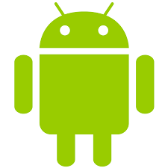
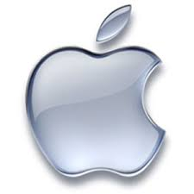
Az operációs rendszer
Kezdés
Befejezés
Sokan nem tudják mobiltelefon, számítógép vagy laptop vásárlása esetén, hogy milyen típusú operációs rendszert válasszanak. Sokan az árat nézik, nem a tudást. Remélem tudok segíteni azoknak - ezzel a prezentációval - akik nem tudják pontosan milyen elektronikus eszközt válasszanak.
Készítette: Ulmann Ákos
Felkészítő tanár: Vargáné Gyömrei Anita
Iskola neve és címe: Orosházi Vörösmarty Mihály Általános Iskola, 5900 Orosháza Vörösmarty u. 4

Slide 2
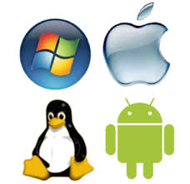
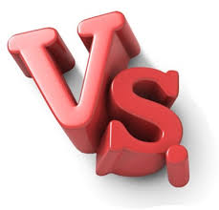
Menü
Használati utasítás
Operációs rendszer
Történetek
Összehasonlítások
Melyiket válasszam?
Ellenőrző feladatok
Források

Slide 3
Használati utasítás
Erre a gombra kattintva vissza lehet lépni az előző diára.
Erre a gombra kattintva előre lehet lépni a következő diára.
Ezzel a gombbal vissza lehet ugrani a Menü diára.
Ezzel a gombbal a prezentáció utolsó diájára lehet ugrani.

Slide 4
Operációs rendszer
Operációs rendszer fogalma, csoportosítása
Operációs rendszer feladatai

Slide 5
Történetek
Windows
Linux
Apple név eredete
Android
Apple

Slide 6
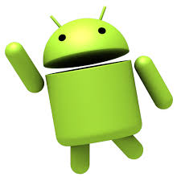
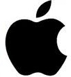
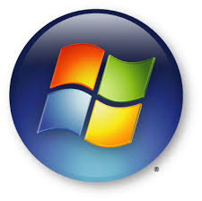
Összehasonlítások
Android
Apple
Windows
Linux

Slide 7
Melyiket válasszam?
Számítógépes operációs rendszer
Én a Windows operációs rendszert választanám, mert egyszerű kezelni egy hétköznapi embernek is, nem kell hozzá túl sok informatika ismeret, valamint sok alkalmazás elérhető rajta.
Telefonos operációs rendszer
Én az Android operációs rendszert választanám, mert olcsó, rengeteg alkalmazás letölthető rá, és vannak olyan Androidos készülékek, amelyeknek hasonló a tudásuk, mint egy Apple készüléknek, de az áruk között nagy különbség van.

Slide 8
Ellenőrző feladatok
1.
3.
Igaz, hamis
Keresztrejtvény
2.
Egér játék

Slide 9
Az operációs rendszer
Főbb csoportosítása:
Felhasználók száma szerint
Egy-felhasználós:
(DOS, WINDOWS korábbi verziói)
Több-felhasználós
(Microsoft Windows XP, Linux)
Felhasználói felület szerint:
Karakteres (UNIX, DOS)
Grafikus (Windows, Linux)
Fogalma:
Olyan programrendszer, amely a számítógépes rendszerben a programok végrehajtását vezérli: így például ütemezi a programok végrehajtását, elosztja az erőforrásokat, biztosítja a felhasználó és a számítógépes rendszer közötti kommunikációt.

Slide 10
Az operációs rendszer feladatai
kapcsolat teremtése a felhasználó és a gép között, biztosítja
processzor vezérlése
programok működtetése
háttértárak kezelése: programok, adatok biztonságos tárolása
perifériák kezelése
a memória kezelése (lefoglalás, programok betöltése, memória felszabadítása, lapozás, virtuális tárkezelés)
a gépi erőforrások elosztása (erőforrás pl.: háttértár, memória, hálózat, megjelenítő egység, nyomtató)
kommunikáció, kapcsolattartás a gép kezelőjével

Slide 11
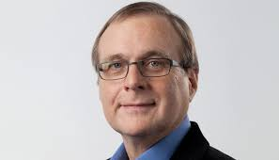
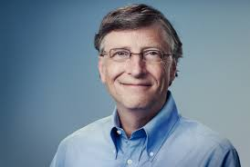
Windows története
1975-ben Bill Gates és Paul Allen céget alapítottak Microsoft néven. A Microsoft az Apple cég operációs rendszerének alapötletét felhasználva kezdte el kifejleszteni a Windows-t, amely a DOS után forradalmian újnak számított, ráadásul az ára is kedvezőbb volt. A 3.0-s rendszer megjelenése jelentett igazán nagy durranást, amikor a konkurens cég majdnem csődbe is ment. A fejlesztés jelentős részét teszi ki más cégek által kifejlesztett technológiák felhasználása. A kezdeti 16 bites verziók, illetve a DOS-ra épülő 32 bites verziók a kényelmet és a teljesítményt tartották szem előtt a biztonsággal szemben.
Paul Allen
Bill Gates

Slide 12
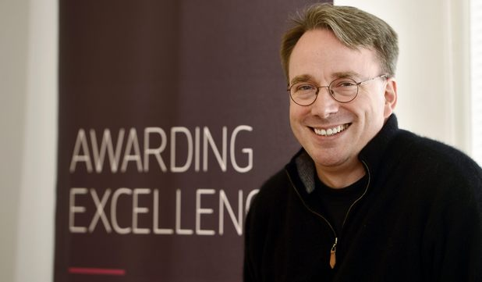
Linux története
Linus Torvalds autodidakta hacker volt, saját operációs rendszert szeretett volna írni. A 21 éves egyetemista az Intel 80386-os processzor védett módú, feladat-váltó lehetőségeit szerette volna felfedezni. Ez körülbelül 1991 nyarának elején lehetett, a pontos dátumra maga Linus sem emlékszik. Egy biztos: egy e-mail tanúsága szerint 1991. július 3-án már a POSIX szabvány után érdeklődött az interneten, így ekkor már futhatott nála egy kezdetleges rendszer.
Linus Torvalds

Slide 13
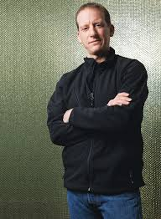
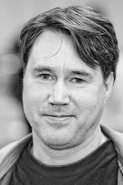
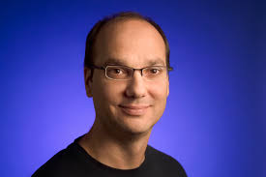
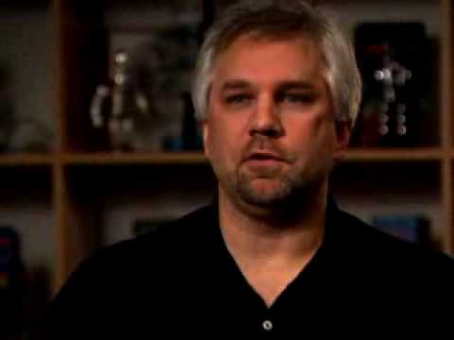
Android története
Az Android nevű vállalatot 2003-ban alapította Andy Rubin, Rich Miner, Nick Sears és Chris White. A céget két évvel később felvásárolta a Google, majd 2007-ben 34 másik cég közreműködésével megalapította az OHA nevű szervezetet. Ezzel párhuzamosan hivatalosan bejelentette új operációs rendszerét, az Androidot. Egy évvel később kiadták az első, ezt a platformot futtató mobiltelefont, a HTC Dreamet.
Andy Rubin
Nick Sears
Rich Minner
Chris White

Slide 14
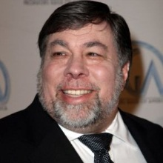
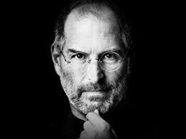
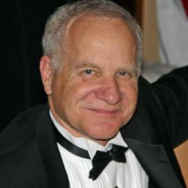
Apple története
Steve Wozniak elektromérnök 1975-ben egy újszerű számítógépet tervezett, barátja, Steve Jobs üzleti lehetőséget látott a számítógépben és ráveszi Wozniakot, hogy próbálják meg értékesíteni a terméket. Miután pénzt szereztek hozzákezdtek a cég alapításhoz. Jobs felkérte Ronald Wayne-t, hogy csatlakozzon ő is a céghez. Így 1976. április 1-jén mindhárman aláírták az alapító okiratokat. Wayne azonban 11 nap múlva kilépett a cégtől és eladta 10%-os részesedését 800 dollárért.
Steve Wozniak
Steve Jobs
Ronald Wayne

Slide 15
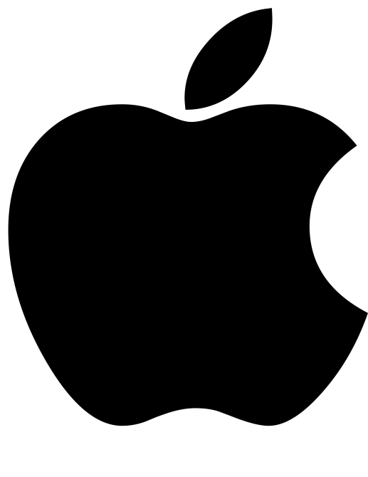
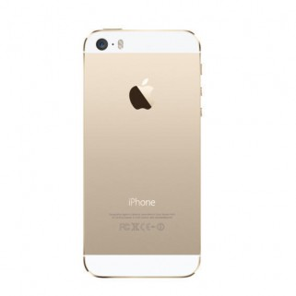
Az Apple név eredete
„Éppen gyümölcs diétán voltam és egy almaültetvényről tartottam hazafelé” nyilatkozta 2010-ben Jobs. Így az „A” kezdőbetű miatt előre kerültek a céges listákban. Jobs mihamarabb szerette volna a cégalapítást befejezni, mivel nem jutott jobb eszükbe, maradt az Apple név.

Slide 16
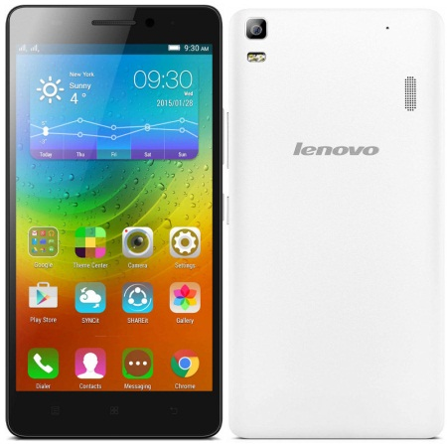
Telefonos operációs rendszerek
Az Android, illetve az Apple(iOS) telefonos operációs rendszert szeretném bemutatni.
Android
Előnyök
Hátrányok
Sok beállítási lehetőség
Rengeteg alkalmazás letöltése
Saját testre szabás
Általában olcsóbb, mint egy Apple készülék.
Az olcsóbb készülékekben gyakran instabillá válik az architektúra
Sok vírus
Alacsony élettartam
Rendszerfrissítés után radikálisan lelassulhat

Slide 17
Telefonos operációs rendszerek
Apple, iOS
Előnyök
Hátrányok
Finom, letisztult képernyő
Könnyű kezelése
Nincs sok vírus
Continuity alkalmazással egy apple eszközünkkel egy másik Apple eszközünket kezelhetjük.
Family Sharing lehetővé teszi a fizetős alkalmazások több megosztását.
ICloud- ra mentett biztonsági mentés bármikor visszaállítható, készülékcsere esetén is.
Kevés alkalmazás
Telefonról a gépre áthelyezni képeket, zenéket bonyolult
Drága
Rendszerfrissítés után lassulhat

Slide 18
Számítógépes operációs rendszerek
Kétfélé számítógépes operációs rendszert szeretnék bemutatni. Az egyik a Windows, a másik a Linux.
Windows
Előnyök
Hátrányok
Egyszerű a kezelése
Átlagos számítógépes ismeretekkel is teljesen nyugodtan tudja kezelni akárki
Kereskedelmi szoftverek bővebb választéka
Szélesebb hardvertámogatás
Megköti a felhasználó kezét
Népszerűsége miatt oda kell figyelni a kártevő programokra, vírusokra
Erőforrás-igényesebb

Slide 19
Számítógépes operációs rendszerek
Linux
Előnyök
Hátrányok
Fájlrendszer töredezik
Egyes hardverek és eszközök rosszul működhet
Sok programnak nincs Linux verziója
Nem támogatott a hardver gyártók által
Ha valami tönkremegy rajta, akkor sokszor csak szöveges parancsokat tudunk alkalmazni
Nagyon biztonságos, kevés vírus
Stabil operációs rendszerű
Alig van adattöredezés
Gyorsabb, mert kevés erőforrást igényel
Testre szabható
Gyorsan frissíthető
Alacsony ár

Slide 20
Igaz,hamis
El kell dönteni a következő állításokról, hogy igazak, vagy hamisak. Ha a válasz helyes, akkor a téglalap zöld színű lesz, ha a válasz rossz, akkor pedig piros.
A DOS egy-felhasználós.
Steve Jobs alakította a Windows-t.
Csak telefonos operációs rendszerekről volt szó.
A Windows egyik előnye, hogy egyszerű.
A Linux hátránya, hogy nagyon drága.
Igaz
Hamis
Igaz
Hamis
Igaz
Hamis
Igaz
Hamis
Igaz
Hamis

Slide 21
Egér játék
Tettem fel kérdéseket. Ha az állítást igaznak gondolja, kattintson a I betűre, ha hamisnak, kattintson a H betűre
1. A Windows és az Android az én választásom.
2. Android telefon drágább, mint egy Apple telefon.
3. A Windows logoja egy beleharapott alma.
I
H
I
H
I
H
1.
2.
3.

Slide 22
Helyes

Slide 23
Helytelen

Slide 24
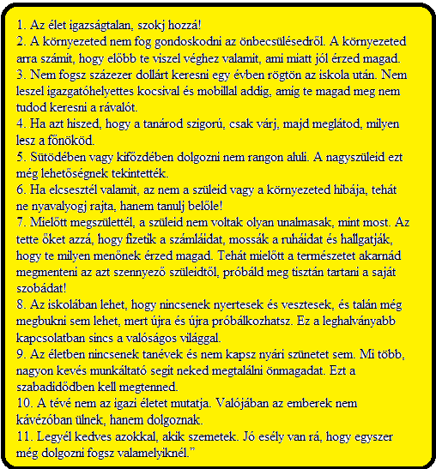
Bill Gates 11 tanácsa iskolásoknak

Slide 25
Források
https://www.google.com/imghp?hl=hu
https://hu.wikipedia.org/wiki/Apple_Inc
http://srita.uw.hu/tortenet.html
https://hu.wikipedia.org/wiki/Linux#T.C3.B6rt.C3.A9nete
http://szit.hu/doku.php?id=egressy:10e:tananyag:a_windows_t%C3%B6rt%C3%A9nete
https://docs.google.com/document/d/1DJcDgnHRFSlyrZ5l6Zh99fuVZ94yJZh_bm_QmhuR7LQ/edit?pref=2&pli=1#
http://erettsegi.com/tetelek/informatika/az-operacios-rendszerek-alapveto-jellemzoi/
http://hu.blastingnews.com/tech/2015/05/ios-android-azaz-melyik-is-a-jobb-valasztas-00398943.html
http://www.szeretlekmagyarorszag.hu/igy-vasarolj-okostelefont/
http://www.pchogyan.net/wp/mik-az-elonyei-es-hatranyai-a-linux-alapu-operacios-rendszereknek-a-windows-al-szemben/
http://helpdeszk.blogspot.hu/2010/01/operacios-rendszerek-3-linux-rendszerek.html
http://people.inf.elte.hu/debraai/all/sza_bead1/winevlinux_honlap.html

